Slide 1

LE FONDS AFRICAIN D’APPUI À LA COOPÉRATION DÉCENTRALISÉE INTERNATIONALE DES COLLECTIVITES TERRITORIALES:
« Incubateur pour le développement de la coopération décentralisée Sud-Sud »
Rabat, le 02 Juin 2023

Slide 2
LE FONDS AFRICAIN D’APPUI À LA COOPÉRATION DÉCENTRALISÉE INTERNATIONALE
DES COLLECTIVITÉS TERRITORIALES:
Incubateur pour le développement de la coopération décentralisée Sud-Sud
SOMMAIRE
INTRODUCTION
COMMENT FONCTIONNE LE FONDS AFRICAIN?
Les objectifs du Fonds africain
Les acteurs du Fonds africain
Les organes de gouvernance du Fonds africain
Les membres des organes de gouvernance du Fonds africain
Les domaines d’intervention du Fonds africain
La contribution du Fonds africain aux projets et actions
Comment postuler pour avoir l’appui du Fonds africain ?
QUELS SONT LES RESULTATS CONSOLIDES DES 1er, 2ème et 3ème APPELS A PROJETS ?
CONCLUSION

Slide 3
LE FONDS AFRICAIN D’APPUI À LA COOPÉRATION DÉCENTRALISÉE INTERNATIONALE
DES COLLECTIVITÉS TERRITORIALES:
Incubateur pour le développement de la coopération décentralisée Sud-Sud
I- INTRODUCTION
« (…)NOUS AVONS PLACÉ L’AFRIQUE AU CŒUR DE NOTRE POLITIQUE EXTÉRIEURE ET AVONS FAIT LE CHOIX DÉLIBÉRÉ, NATUREL ET STRATÉGIQUE EN FAVEUR D’UNE COOPÉRATION SOLIDAIRE, SUD-SUD ET TRIANGULAIRE, QUI SE TRADUIT PAR LA MISE EN ŒUVRE DE PROJETS CONCRETS, AU BÉNÉFICE DE PLUSIEURS PAYS DU CONTINENT».
Extrait du Message Royal adressé au sommet de l’Elysée sur la paix et la sécurité en Afrique tenu à Paris le 6 décembre 2013

Slide 4
LE FONDS AFRICAIN D’APPUI À LA COOPÉRATION DÉCENTRALISÉE INTERNATIONALE
DES COLLECTIVITÉS TERRITORIALES:
Incubateur pour le développement de la coopération décentralisée Sud-Sud
En application des Directives Royales visant à consolider l'orientation africaine du Maroc et à renforcer la coopération Sud-Sud, le Royaume du Maroc, qui attache une importance particulière à la coopération Sud-Sud, a placé l'Afrique au centre de ses priorités de politique étrangère.
Nous nous souvenons tous des :
Visites Royales officielles dans 29 pays africains,
1000 accords de coopération et de partenariat signés,
Régularisation de près de 50 000 migrants subsahariens depuis 2014,
La mise en place de l'Observatoire Africain des Migrations.
Tous ces événements, ainsi que d'autres, ne sont que la preuve de l'engagement du Maroc au plus haut niveau à œuvrer pour la solidarité africaine et le développement commun.

Slide 5
LE FONDS AFRICAIN D’APPUI À LA COOPÉRATION DÉCENTRALISÉE INTERNATIONALE
DES COLLECTIVITÉS TERRITORIALES:
Incubateur pour le développement de la coopération décentralisée Sud-Sud
Avant la mise en place de ce mécanisme, il a été :
Dressé un état des lieux de la coopération décentralisée des CTs marocaines avec leurs consœurs africaines:
    Bilan quantitatif très faible, n’est pas à la hauteur des potentialités qui se présentent sur le Continent (40 jumelages et 66 conventions de partenariat),
Porté une appréciation sur les réalisations et leurs impacts :
    Bilan qualitatif platonique (simples conventions-cadre, mémorandums d’entente, actes de jumelages, etc.) n’ayant aucun impact direct sur le renforcement institutionnel des CTs et sur l’amélioration des conditions de vie des populations locales,
Tiré des conclusions et identifié des pistes d’amélioration:
    Besoin d’un mécanisme pour renforcer les dynamiques de la coopération décentralisée et de l’action internationale des CTs.

Slide 6
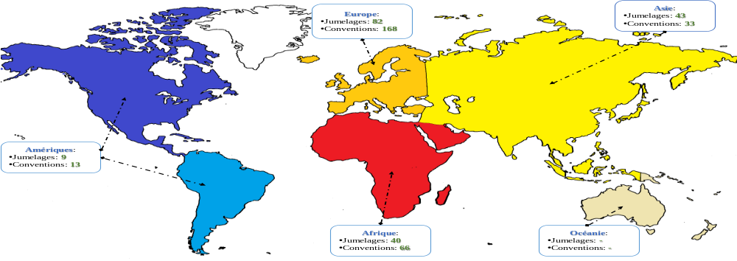
LE FONDS AFRICAIN D’APPUI À LA COOPÉRATION DÉCENTRALISÉE INTERNATIONALE
DES COLLECTIVITÉS TERRITORIALES:
Incubateur pour le développement de la coopération décentralisée Sud-Sud
Ainsi, la coopération « Sud-Sud » représente 44 % de l'ensemble de la coopération décentralisée internationale, contre 56 % avec les pays du Nord

Slide 7
LE FONDS AFRICAIN D’APPUI À LA COOPÉRATION DÉCENTRALISÉE INTERNATIONALE
DES COLLECTIVITÉS TERRITORIALES:
Incubateur pour le développement de la coopération décentralisée Sud-Sud
Afin de promouvoir la coopération décentralisée internationale Sud-Sud des Collectivités Territoriales, notamment avec leurs homologues africaines, et dans un esprit d'engagement continu et de volonté tangible, le Ministère de l'Intérieur, à travers la Direction Générale des Collectivités Territoriales, a mis en place en mars 2020, le « Fonds Africain d'Appui à la Coopération Décentralisée Internationale des Collectivités Territoriales » pour leur permettre de converger et de se mettre à niveau avec la « Stratégie Africaine » du Royaume du Maroc.

Slide 8
LE FONDS AFRICAIN D’APPUI À LA COOPÉRATION DÉCENTRALISÉE INTERNATIONALE
DES COLLECTIVITÉS TERRITORIALES:
Incubateur pour le développement de la coopération décentralisée Sud-Sud
II- COMMENT FONCTIONNE LE FONDS AFRICAIN ?
a. les objectifs du Fonds africain
Orienter la coopération décentralisée vers un partenariat stratégique avec les collectivités territoriales africaines ;
Traduire dans les projets et actions à mener l’amélioration des conditions de vie des populations, l’accès aux services essentiels de base et la création d’emplois ;
Inscrire la coopération décentralisée internationale dans la réalisation des Objectifs du Développement Durable 2030 des Nations Unies ;
Favoriser, autant se faire que peut, la coopération décentralisée dite « triangulaire ».

Slide 9
LE FONDS AFRICAIN D’APPUI À LA COOPÉRATION DÉCENTRALISÉE INTERNATIONALE
DES COLLECTIVITÉS TERRITORIALES:
Incubateur pour le développement de la coopération décentralisée Sud-Sud
b. Les acteurs du Fonds africain
LES ACTEURS DU FONDS AFRICAIN
La DGCT (GESTIONNAIRE DU FONDS): Préside le Comite de Pilotage, lance les appels à projets, convoque le Comité Technique pour évaluer les demandes d’appui et apporte le soutien financier.
La Collectivité Territoriale marocaine (COLLECTIVITÉ PIVOT): Co-établit le cadre partenarial, contribue au financement, fournit l’expertise technique et suit l’exécution.
La Collectivité Territoriale partenaire (BÉNÉFICIAIRE DIRECT ET EXCLUSIF): formule la demande de partenariat, élabore le projet ou action, le cas échéant, demande l’expertise, apporte son appui financier et veille sur les étapes de réalisation du projet ou action.

Slide 10
LE FONDS AFRICAIN D’APPUI À LA COOPÉRATION DÉCENTRALISÉE INTERNATIONALE
DES COLLECTIVITÉS TERRITORIALES:
Incubateur pour le développement de la coopération décentralisée Sud-Sud
c. Les organes de gouvernance du Fonds africain
Organes de gouvernance
COMITÉ DE PILOTAGE
Organe décisionnel
(Présidé par M. le WDGCT)
COMITÉ TECHNIQUE
Organe opérationnel
(Présidé par M. le Gouverneur chargé du PCD
Arrête les orientations stratégiques, mène les réflexions prospectives avec les partenaires internationaux et prend la décision de l’octroi de l’appui financier du Fonds
Vérifie, évalue et donne un avis sur le contenu des dossiers reçus, élabore des rapports de synthèse, suit l’état d’avancement des prestations et élabore des rapports annuels d’activités

Slide 11
LE FONDS AFRICAIN D’APPUI À LA COOPÉRATION DÉCENTRALISÉE INTERNATIONALE
DES COLLECTIVITÉS TERRITORIALES:
Incubateur pour le développement de la coopération décentralisée Sud-Sud
d. Les membres des organes de gouvernance du Fonds africain
Sont membres des deux organes de gouvernances, les partenaires ci-après:
Le Ministère des Affaires Etrangères, de la Coopération Africaine et des Marocains Résidant à l’Etranger:
  La Direction des Affaires Africaines,
  L’Agence Marocaine de Coopération Internationale « AMCI »,
  La Direction de la Diplomatie Publique et des Acteurs Non-Etatiques,
La coordination Nationale de l’Initiative Nationale pour le Développement Humain;
Les trois Associations Marocaines des Présidents des Collectivités Territoriales:
  L’ARM,
  L’AMPCPP,
  L’AMPCC,
La Direction de la Coopération Internationale;
Les Directions métiers composant la DGCT.

Slide 12
LE FONDS AFRICAIN D’APPUI À LA COOPÉRATION DÉCENTRALISÉE INTERNATIONALE
DES COLLECTIVITÉS TERRITORIALES:
Incubateur pour le développement de la coopération décentralisée Sud-Sud
e. Les domaines d’intervention du Fonds africain
Planification et aménagement du territoire ;
Appui aux services de base rendus aux citoyens ;
Renforcement institutionnel des Collectivités Territoriales ;
Développement durable;
Formation et renforcement des capacités des élu-e-s et cadres territoriaux ;
Amélioration de la qualité des services rendus aux citoyens ;
Amélioration de la capacité de maîtrise d’ouvrage des Collectivités Territoriales ;
Réalisation des études de faisabilité;

Slide 13
LE FONDS AFRICAIN D’APPUI À LA COOPÉRATION DÉCENTRALISÉE INTERNATIONALE
DES COLLECTIVITÉS TERRITORIALES:
Incubateur pour le développement de la coopération décentralisée Sud-Sud
e. Les domaines d’intervention du Fonds africain - 2
Octroi de bourses de formation diplômante et de perfectionnement au Maroc;
Employabilité des jeunes;
Promotion du tourisme durable;
Digitalisation des administrations locales;
Lutte contre la déperdition scolaire;
Etc.

Slide 14
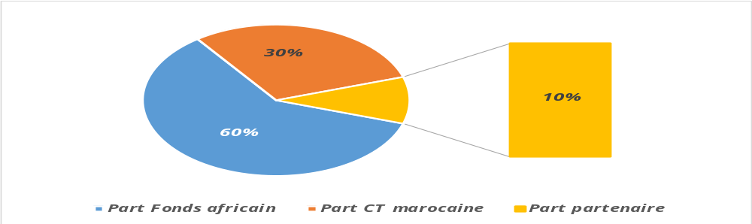
LE FONDS AFRICAIN D’APPUI À LA COOPÉRATION DÉCENTRALISÉE INTERNATIONALE
DES COLLECTIVITÉS TERRITORIALES:
Incubateur pour le développement de la coopération décentralisée Sud-Sud
f. La contribution du Fonds africain aux projets ou actions
Le Fonds africain est doté d’un budget annuel de 40 Millions de Dh (2,4 Milliards de F.CFA);
La contribution du Fonds africain est fixée à 60% au maximum du coût global du projet ou action et elle est plafonnée à 2.400.000 Dh (144 M F.CFA);
Les Collectivités Territoriales doivent contribuer à hauteur de 30% pour la partie marocaine et 10% pour le partenaire.

Slide 15
LE FONDS AFRICAIN D’APPUI À LA COOPÉRATION DÉCENTRALISÉE INTERNATIONALE
DES COLLECTIVITÉS TERRITORIALES:
Incubateur pour le développement de la coopération décentralisée Sud-Sud
g. Comment postuler pour avoir l’appui du Fonds africain ?
Il faudrait avoir un partenaire marocain;
Les deux partenaires doivent se mettre d’accord sur un projet ou action à présenter au Fonds africain;
Les deux partenaires doivent constituer un dossier composé du:
  Formulaire de dépôt de la demande suivant le modèle annexé au règlement de l’appel à projets;
D’une lettre conjointe des deux présidents partenaires indiquant clairement l’intention de réaliser le projet ou action et à mobiliser leurs quotes-parts ;
D’une note de cadrage relative au projet ou action à réaliser (objectifs du projet ou action, retombées prévisionnelles sur la population locale, capacité de gestion technique et financière, etc.) ;
De la convention de partenariat dûment signée par les deux partenaires;
D’un rapport succinct quantifié sur l’expérience de la CTN en matière de coopération décentralisée internationale.

Slide 16
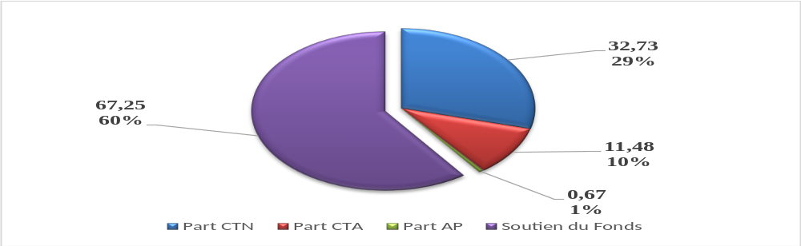
LE FONDS AFRICAIN D’APPUI À LA COOPÉRATION DÉCENTRALISÉE INTERNATIONALE
DES COLLECTIVITÉS TERRITORIALES:
Incubateur pour le développement de la coopération décentralisée Sud-Sud
Par coût global des demandes déclarées éligibles
Le coût global des 54 projets ou actions retenus, en cours de réalisation au niveau de 53 Collectivités Territoriales, s’élève à 112,14 Millions de Dh, soit l’équivalent de 6,7 Milliards de F.CFA dont:

Slide 17
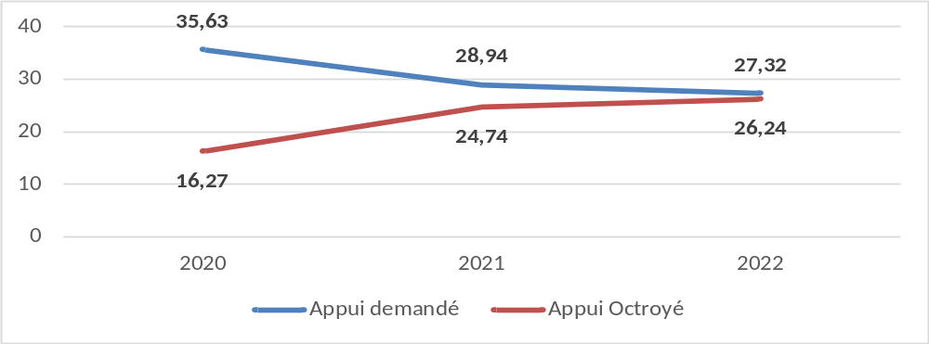
LE FONDS AFRICAIN D’APPUI À LA COOPÉRATION DÉCENTRALISÉE INTERNATIONALE
DES COLLECTIVITÉS TERRITORIALES:
Incubateur pour le développement de la coopération décentralisée Sud-Sud
Taux de satisfaction des demandes d’appui reçues
46%
85%
96%
54%
62%
66%
Les coûts sont en MDH

Slide 18
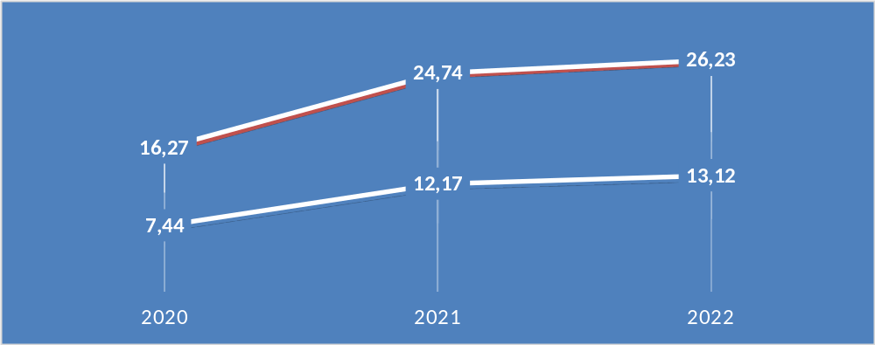
LE FONDS AFRICAIN D’APPUI À LA COOPÉRATION DÉCENTRALISÉE INTERNATIONALE
DES COLLECTIVITÉS TERRITORIALES:
Incubateur pour le développement de la coopération décentralisée Sud-Sud
Évolution de la contribution du Fonds africain et des CTs marocaines
62%
76%
Les coûts sont en MDH

Slide 19
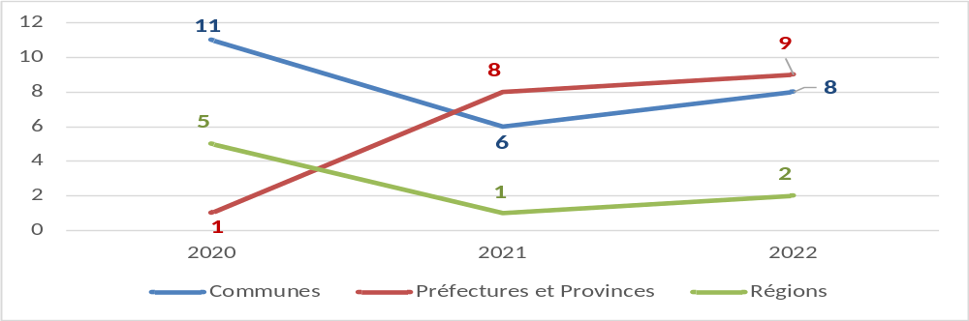
LE FONDS AFRICAIN D’APPUI À LA COOPÉRATION DÉCENTRALISÉE INTERNATIONALE
DES COLLECTIVITÉS TERRITORIALES:
Incubateur pour le développement de la coopération décentralisée Sud-Sud
Par types de CTs ayant postulé
Les trois niveaux des CTs ont postulé au titre des 3 appels à projets lancés.

Slide 20
LE FONDS AFRICAIN D’APPUI À LA COOPÉRATION DÉCENTRALISÉE INTERNATIONALE
DES COLLECTIVITÉS TERRITORIALES:
Incubateur pour le développement de la coopération décentralisée Sud-Sud
Par types de CTs ayant postulé

Slide 21
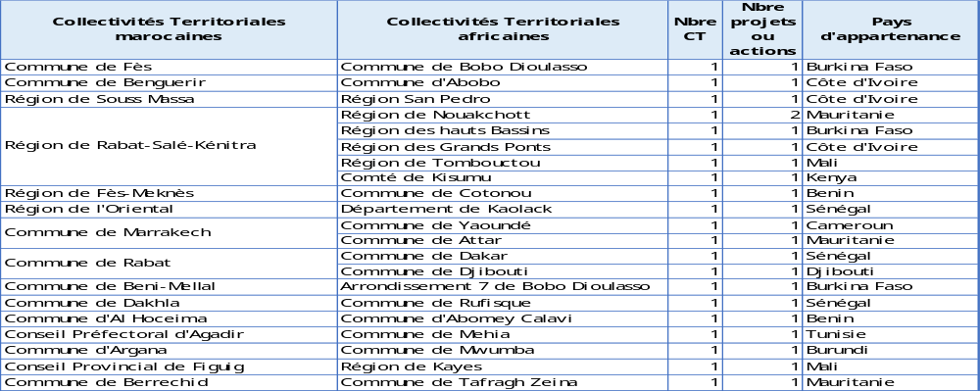
LE FONDS AFRICAIN D’APPUI À LA COOPÉRATION DÉCENTRALISÉE INTERNATIONALE
DES COLLECTIVITÉS TERRITORIALES:
Incubateur pour le développement de la coopération décentralisée Sud-Sud
Par partenariats conclus

Slide 22
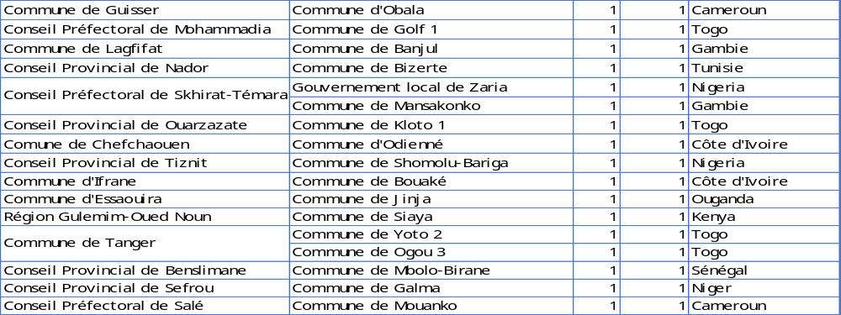
LE FONDS AFRICAIN D’APPUI À LA COOPÉRATION DÉCENTRALISÉE INTERNATIONALE
DES COLLECTIVITÉS TERRITORIALES:
Incubateur pour le développement de la coopération décentralisée Sud-Sud

Slide 23
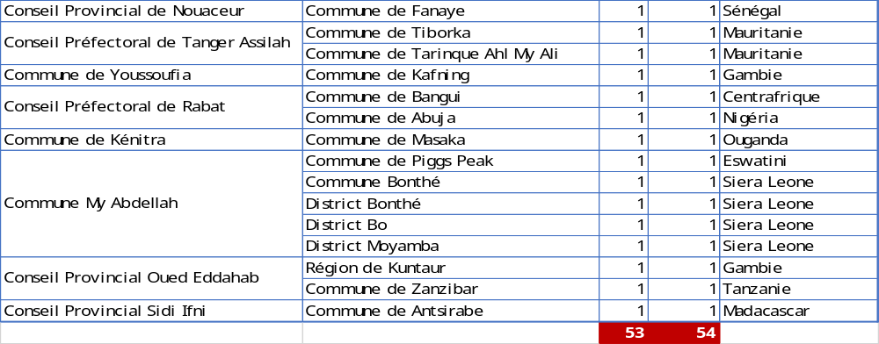
LE FONDS AFRICAIN D’APPUI À LA COOPÉRATION DÉCENTRALISÉE INTERNATIONALE
DES COLLECTIVITÉS TERRITORIALES:
Incubateur pour le développement de la coopération décentralisée Sud-Sud

Slide 24
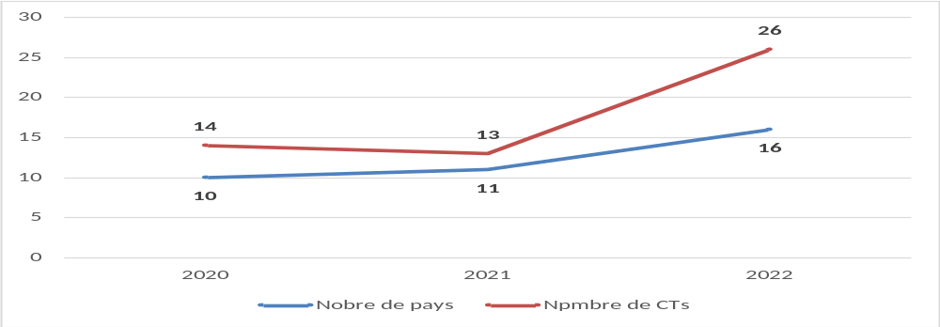
LE FONDS AFRICAIN D’APPUI À LA COOPÉRATION DÉCENTRALISÉE INTERNATIONALE
DES COLLECTIVITÉS TERRITORIALES:
Incubateur pour le développement de la coopération décentralisée Sud-Sud
Par pays d’appartenance des CTs
53 Collectivités Territoriales partenaires appartenant à 21 pays bénéficient des actions ou projets retenus

Slide 25
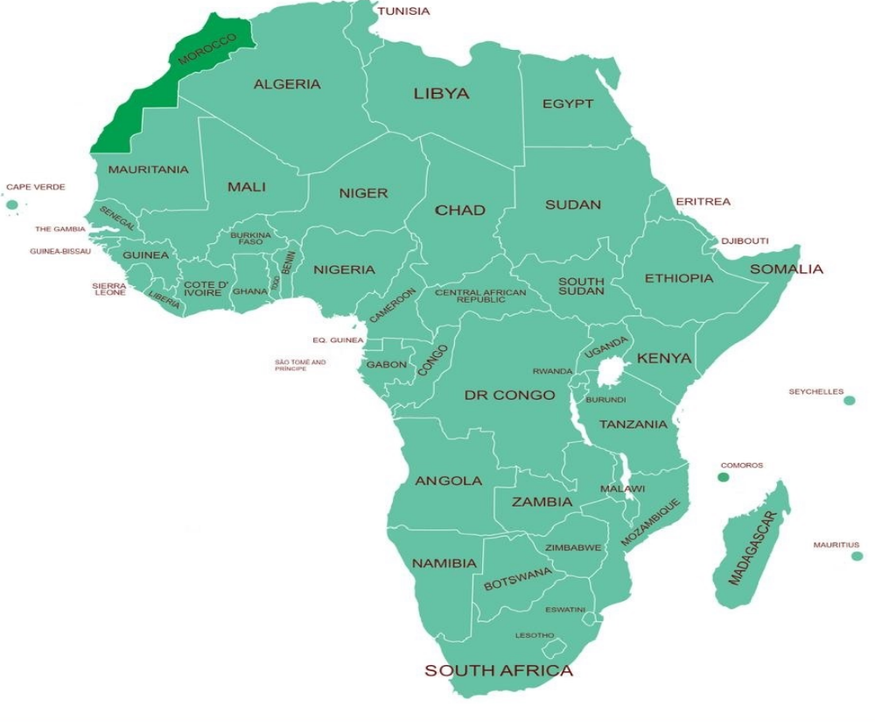
LE FONDS AFRICAIN D’APPUI À LA COOPÉRATION DÉCENTRALISÉE INTERNATIONALE
DES COLLECTIVITÉS TERRITORIALES:
Incubateur pour le développement de la coopération décentralisée Sud-Sud
Nombre de projets par pays d’appartenance des CTs
TUNISIE: 2
MALI: 2
MAURITANIE: 6
NIGER: 1
SENEGAL: 5
DJIBOUTI: 1
GAMBIE: 4
CENTRAFRIQUE:1
BURKINA FASO: 3
SIERRA LEONE: 4
Centrafrique
Sud Soudan
OUGANDA: 2
COTE D’IVOIRE: 5
KENYA: 2
BENIN: 2
TOGO: 4
BURUNDI: 1
NIGERIA: 3
BENIN: 2
TANZANIE: 1
CAMEROUN: 3
NIGERIA: 3
MADAGASCAR: 1
CAMEROUN: 3
ESWATINI: 1

Slide 26
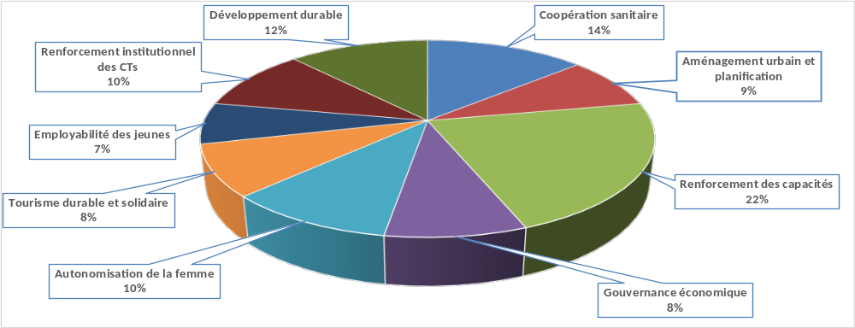
LE FONDS AFRICAIN D’APPUI À LA COOPÉRATION DÉCENTRALISÉE INTERNATIONALE
DES COLLECTIVITÉS TERRITORIALES:
Incubateur pour le développement de la coopération décentralisée Sud-Sud
Par domaines d’intervention

Slide 27
LE FONDS AFRICAIN D’APPUI À LA COOPÉRATION DÉCENTRALISÉE INTERNATIONALE
DES COLLECTIVITÉS TERRITORIALES:
Incubateur pour le développement de la coopération décentralisée Sud-Sud
IV- CONCLUSION
Quelques particularités du Fonds africain, mécanisme innovant et inédit, mis en place par des africains au profit de l’Afrique:
Un règlement des appels à projets évolutif et dynamique;
Une régularité dans le lancement des appels à projets;
Une approche singulière en accordant la maîtrise d’ouvrage du projet ou action à la Collectivité Territoriale partenaire dans un esprit d’égalité, de solidarité et de responsabilisation;

Slide 28
LE FONDS AFRICAIN D’APPUI À LA COOPÉRATION DÉCENTRALISÉE INTERNATIONALE
DES COLLECTIVITÉS TERRITORIALES:
Incubateur pour le développement de la coopération décentralisée Sud-Sud
IV- CONCLUSION
Les relations partenariales à nouer entre les Collectivités Territoriales ne sont pas soumises à un parallélisme des niveaux de décentralisation;
La quasi-totalité de la contribution financière du Fonds africain et de la Collectivité Territoriale marocaine est versée directement au budget de la Collectivité Territoriale partenaire pour la réalisation des actions du projet.

Slide 29
LE FONDS AFRICAIN D’APPUI À LA COOPÉRATION DÉCENTRALISÉE INTERNATIONALE
DES COLLECTIVITÉS TERRITORIALES:
Incubateur pour le développement de la coopération décentralisée Sud-Sud
IV- CONCLUSION
Le 4ème appel à projets sera lancé au cour du dernier trimestre de l’année 2023. Les Collectivités Territoriales intéressées doivent assurer une veille en consultant durant cette période le PNCT à l’adresse suivante:
www.collectivites-territoriales.gov.ma

Slide 30

MERCI POUR VOTRE ATTENTION
Partage, Expertise & Solidarité

